Slide 1
Portfolio
최건우

Slide 2
Catalog
Introduce
1-1 산출물
1-2 교내활동
1-3 연락처
2. Contents
2-1 네트워크 실습
2-2 간단한 프로그래밍
2-3 기타활동
2-4 앞으로 공부할 것 들

Slide 3
Introduce
최건우
산출물
(파이썬) 공룡게임
교내활동
2020 컴퓨터 자격증반 활동(정보처리기능사, CCNA)
2021 시스템 엔지니어 (토요특강)
연락처
Phone 010-8684-8901
E-mail rkj0504@gmail.com

Slide 4
Contents
1. 네트워크 실습
1-1 Static Routing실습
1-2 스태틱 루트&OSPF 설정 실습
1-3
1-4
2. 간단한 프로그래밍
2-1 Python programming
3. 기타 활동
3-1
3-2
4 앞으로 공부할 것 들

Slide 5
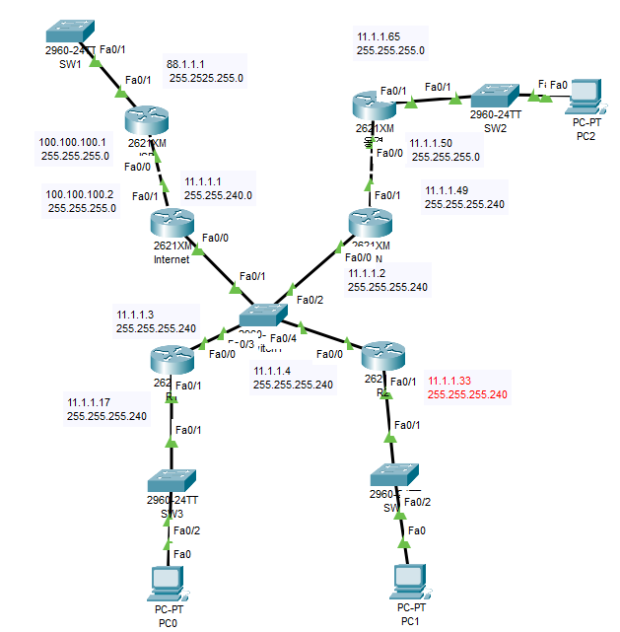
1-1 Static Routing 실습 구성도
1 네트워크 실습
실제 장비를 이용한 Static 라우팅 구성도
-실제 사용된 장비-
Router - Cisco 2621XM x6
Switch – 2960-TT24 x5
pc x3
-실제 사용된 케이블-
Copper Straight-Through x11
Copper Cross-over x 2

Slide 6
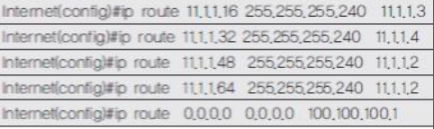
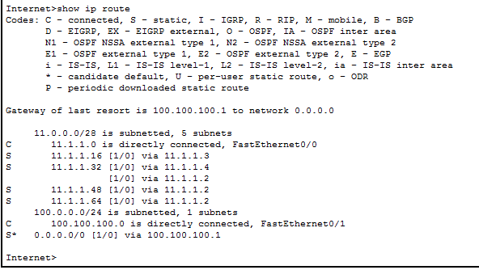
1-1 Static Routing 실습
1 네트워크 실습
Internet 라우터 설정하기
*사용된 명령어*
show ip route
ip route
no shutdown
interface
ip route 명령어를 이용하여 Static설정한 후 라우팅 테이블

Slide 7
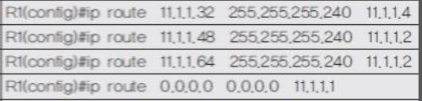
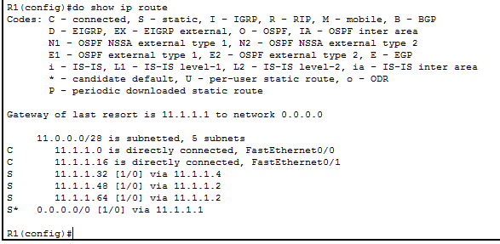
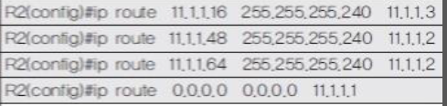
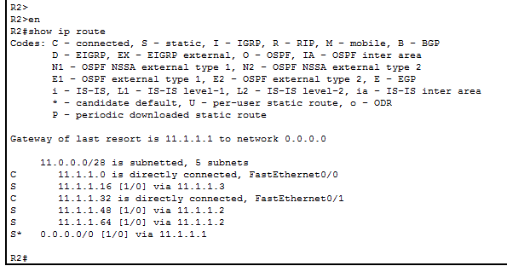
1-1 Static Routing실습
1 네트워크 실습
라우터 R1, R2 의 스태틱 라우팅
R1 에 설정된 명령어와 실행 후 라우팅테이블
R2 에 설정된 명령어와 실행 후 라우팅테이블

Slide 8
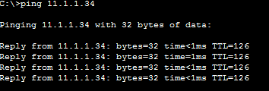
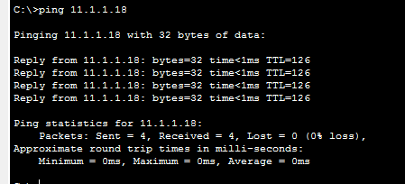
1-1 Static Routing실습
1 네트워크 실습
Ping Test
PC-1 → PC - 2
PC-2 → PC - 1
Pc들이 서로 핑을 주고받는 것을 볼 수 있다.

Slide 9
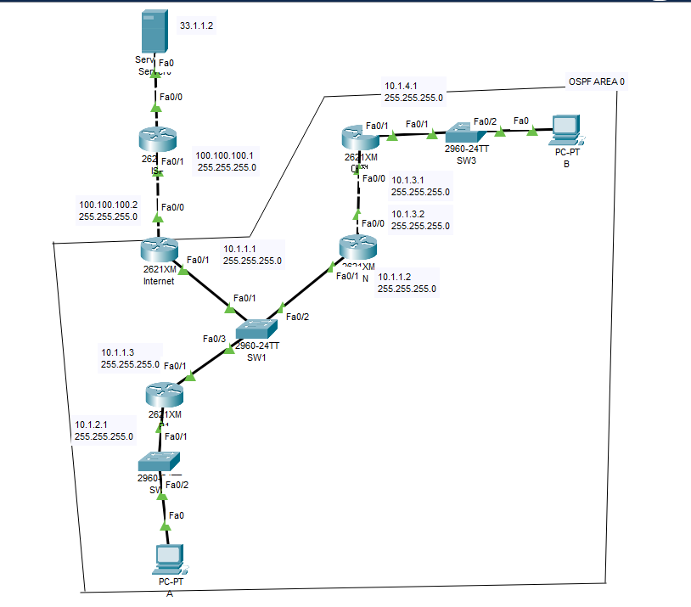
1-2 스태틱 루트&OSPF 설정 실습 구성도
스태틱 루트&OSPF 설정 실습 구성도
1 네트워크 실습
-사용된 장비-
2620XM Router x5
2960-24TT Switch x3
PC x2
Server x1
-사용된 케이블-
Direct cable x8
Copper Cross-over x2

Slide 10
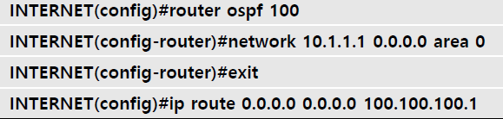
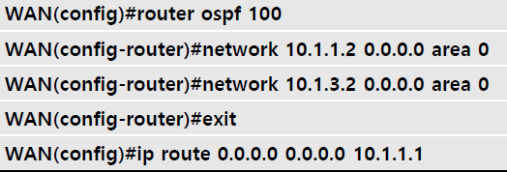
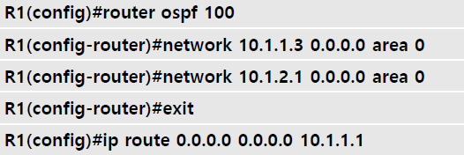
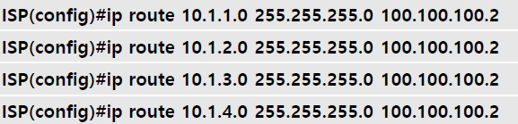
1-2 스태틱 루트&OSPF 설정 실습
1 네트워크 실습
라우터 INTERNET, R1, WAN, 대전, 의 OSPF, Static 라우팅

Slide 11

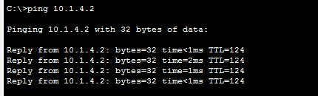

1-2 스태틱 루트&OSPF 설정 실습
1 네트워크 실습
Ping Test
Server -> A
Server -> B
서로다른 대역에 있는 PC들 끼리 통신이 되는것을 알 수 있다.
A -> B

Slide 12
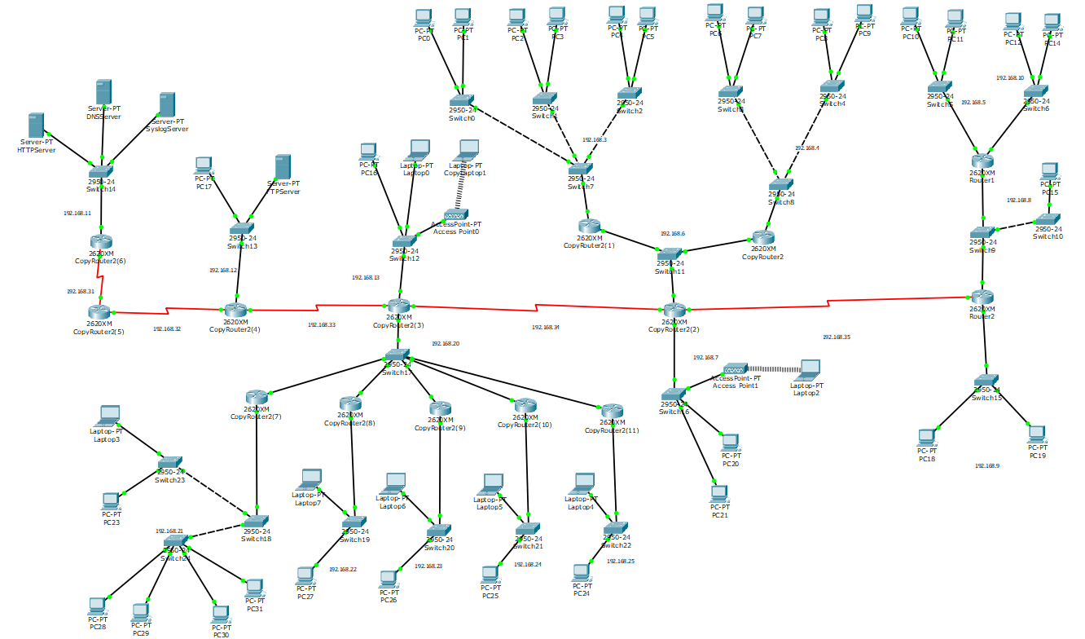
1-3 Packet Tracer를 이용한 University 구성
Packet Tracer를 이용한 University 구성도
1 네트워크 실습
DNS Server
-사용된 장비-
2620XM Router x14
2950-24 Switch x24
Server-PT x 4
Desktop x30
Laptop x 8
Syslog Server
HTTP Server
FTP Server
Ping Test PC
-사용된 케이블-
Direct cable x67
Cross cable x7
Serial DCE cable x5

Slide 13
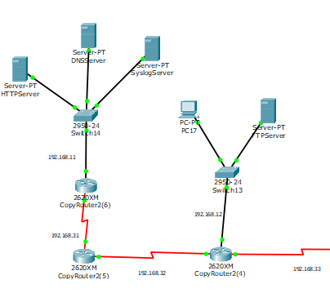
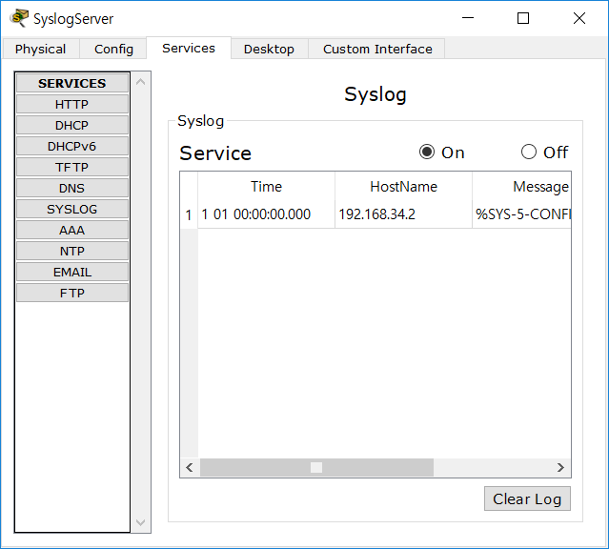
1-3 Packet Tracer를 이용한 University 구성
1 네트워크 실습
SYSLOG Server
192.168.11.110
192.168.11.100
192.168.11.120
↑서버에 라우터를 등록
↑ 서버에 로그가 생긴걸 볼 수 있다

Slide 14
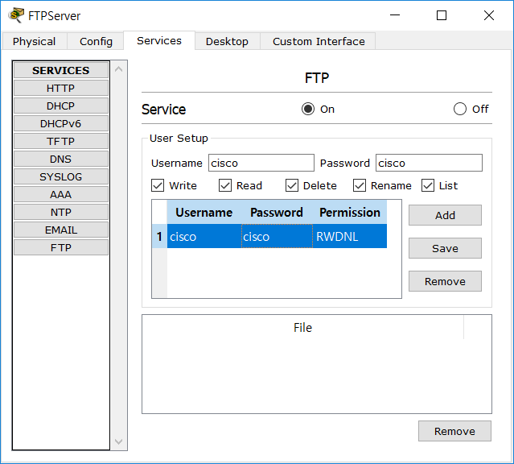
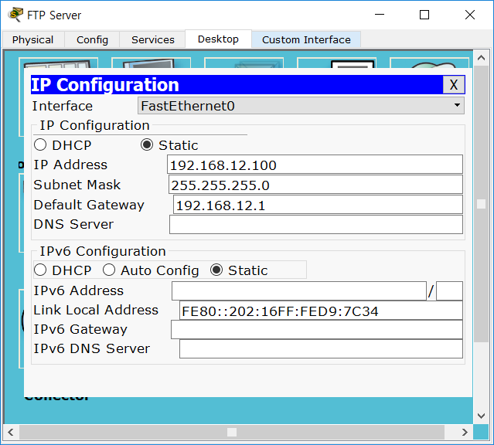
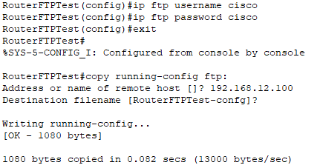
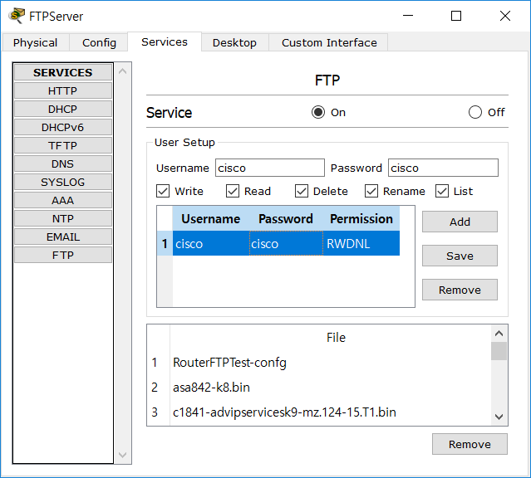
1-3 Packet Tracer를 이용한 University 구성
1 네트워크 실습
FTP Server
← 라우터에서 서버로 저장
↑서버에 등록되어있는 정보 확인
← 라우터의 정보가
저장된걸 볼 수 있다

Slide 15

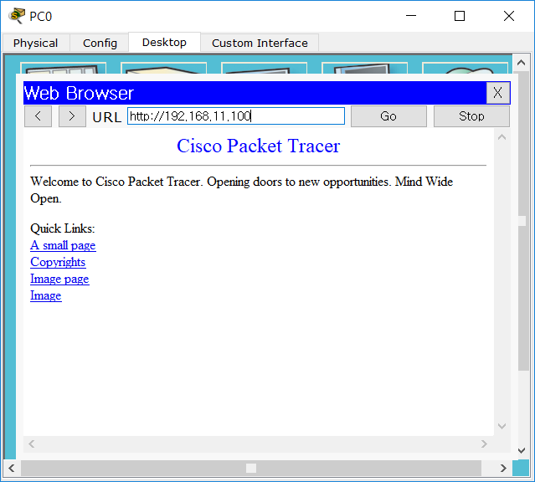
1-3 Packet Tracer를 이용한 University 구성
1 네트워크 실습
HTTP Server
↑서버에 등록되어있는 정보 확인
↑ ip 주소로 서버에 접속한걸 볼 수 있다

Slide 16
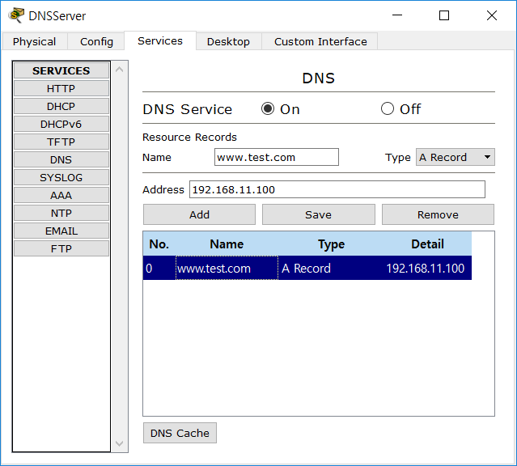

1-3 Packet Tracer를 이용한 University 구성
1 네트워크 실습
DNS Server
↑서버에 등록되어있는 정보 확인
↑ DNS서버의 이름으로 서버에 접속한걸 볼 수 있다

Slide 17
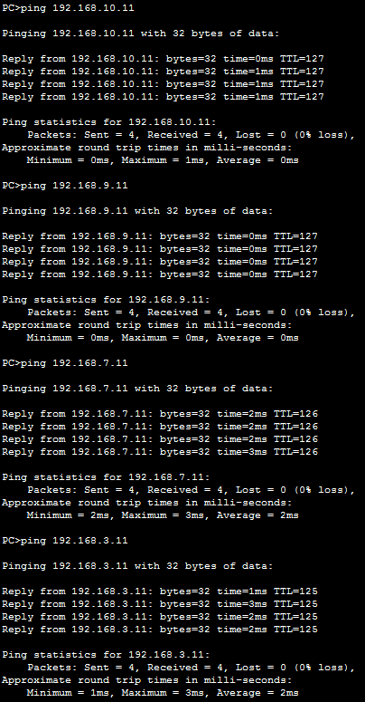
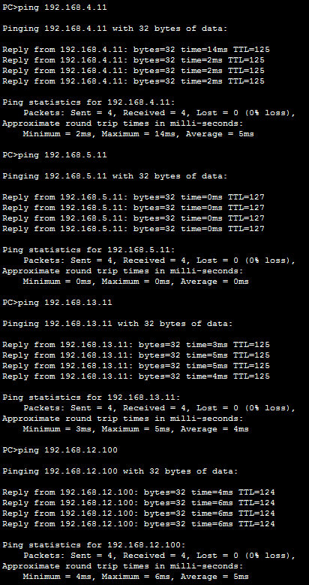
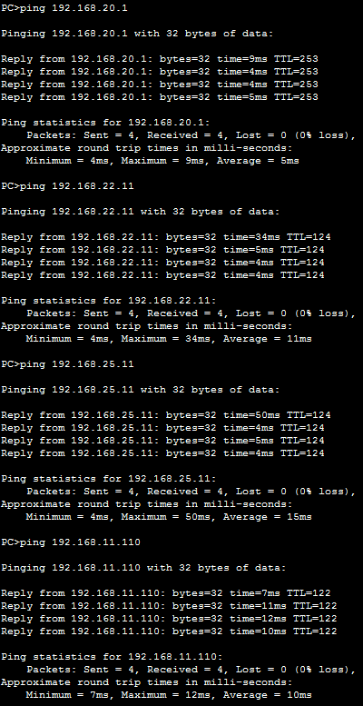
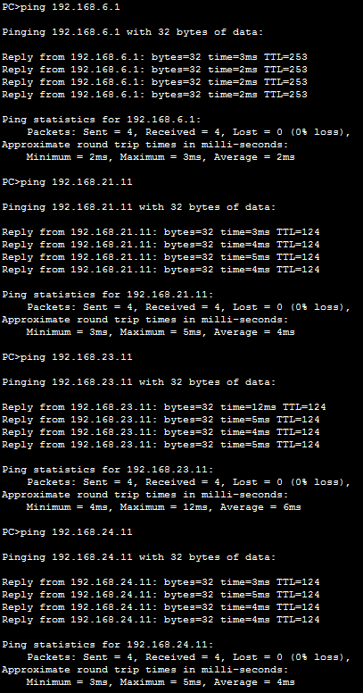
1-3 Packet Tracer를 이용한 University 구성
1 네트워크 실습
☆ 핑 결과 ☆
서로다른 대역에 있는 PC들 끼리 통신이 되는것을 알 수 있다.

Slide 18
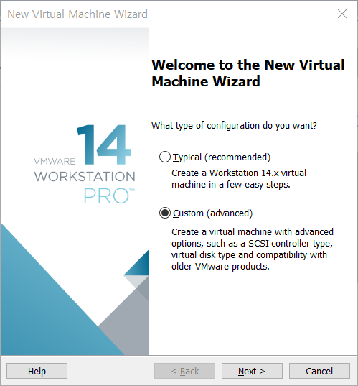
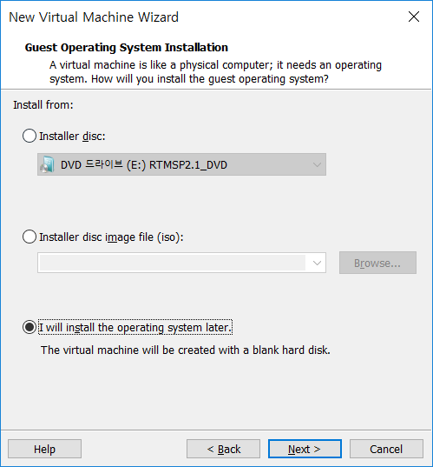
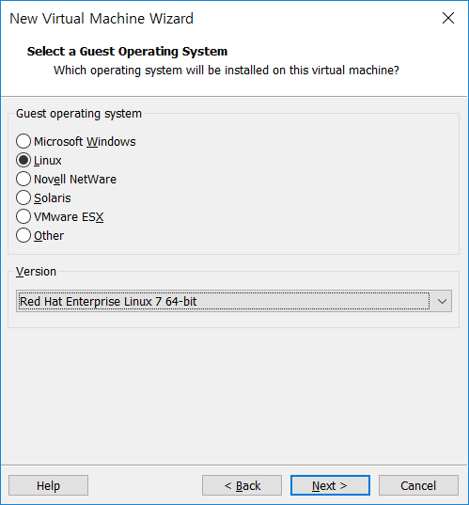
1-4 vmware로 Centos 다운받아보기
1 네트워크 실습

Slide 19
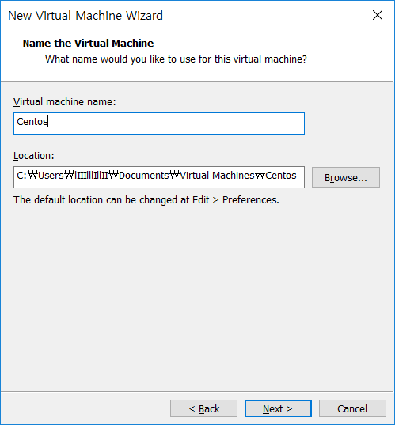
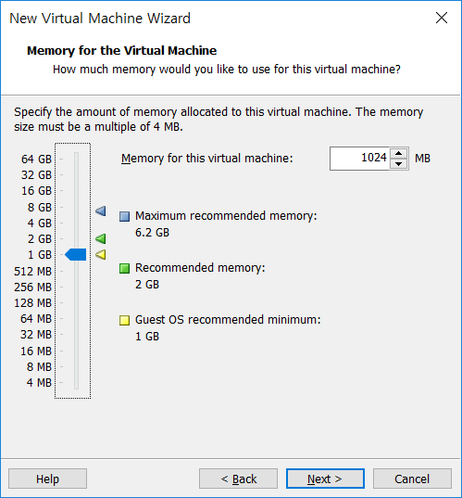
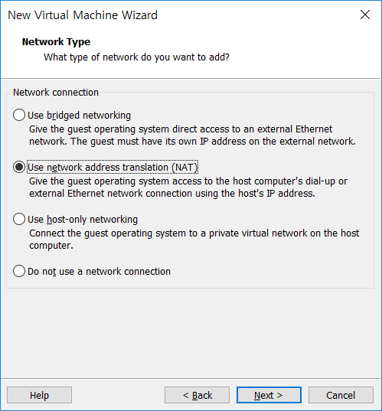
1-4 vmware로 Centos 다운받아보기
1 네트워크 실습

Slide 20
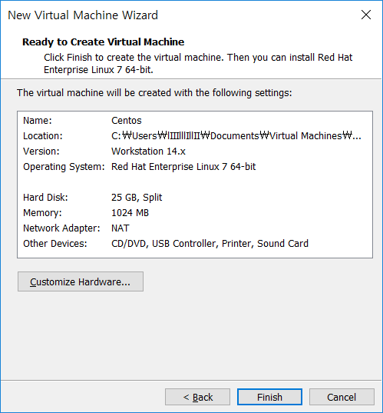
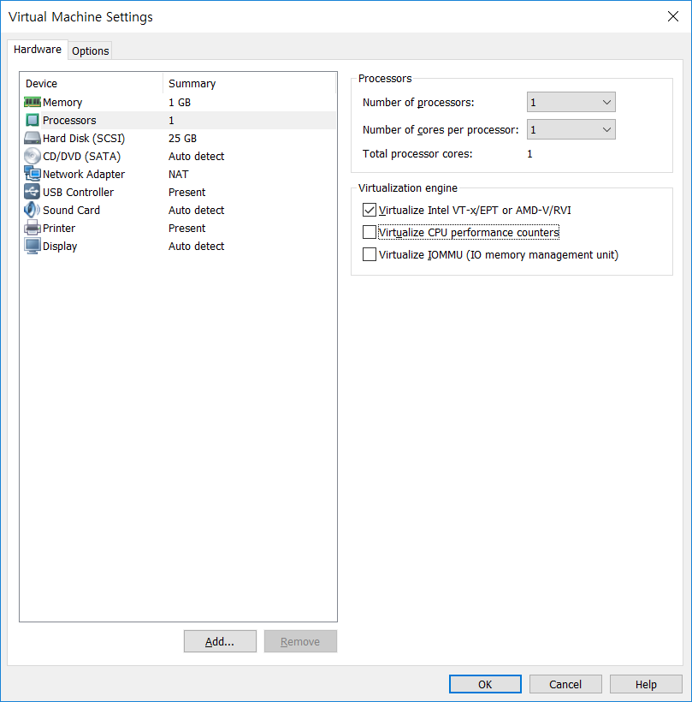
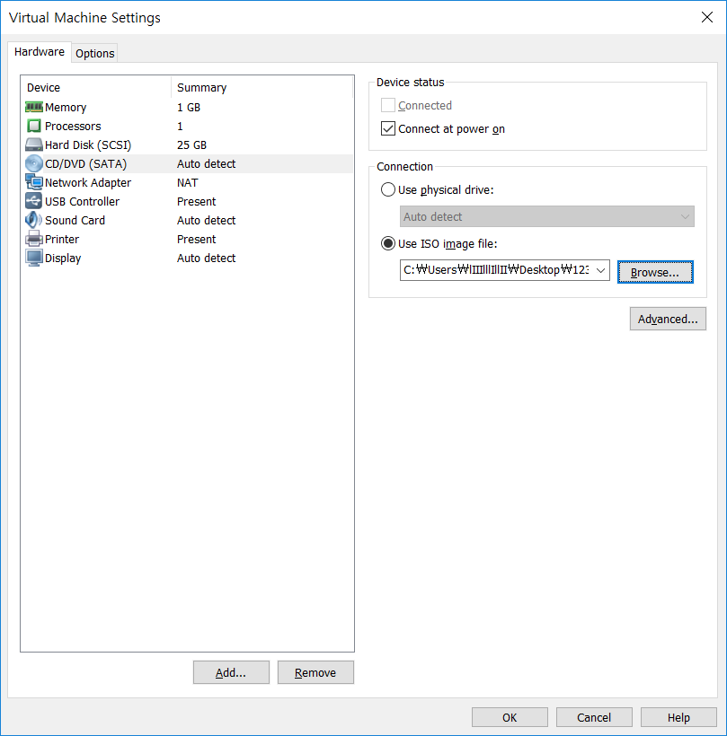
1-4 vmware로 Centos 다운받아보기
1 네트워크 실습

Slide 21
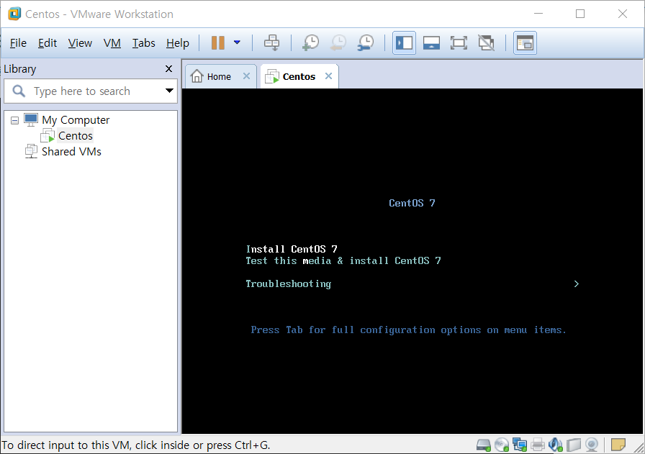
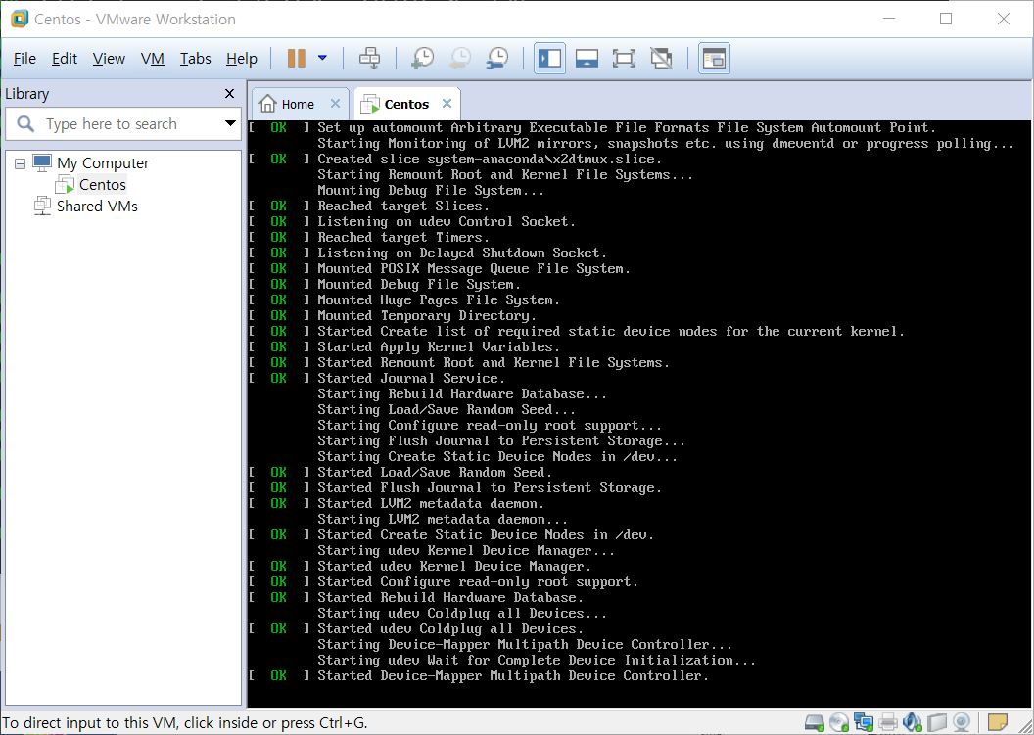
1-4 vmware로 Centos 다운받아보기
1 네트워크 실습

Slide 22
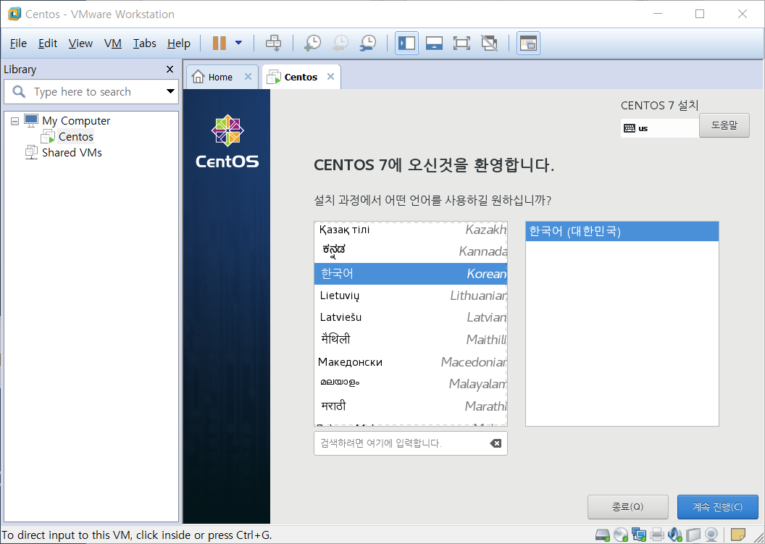
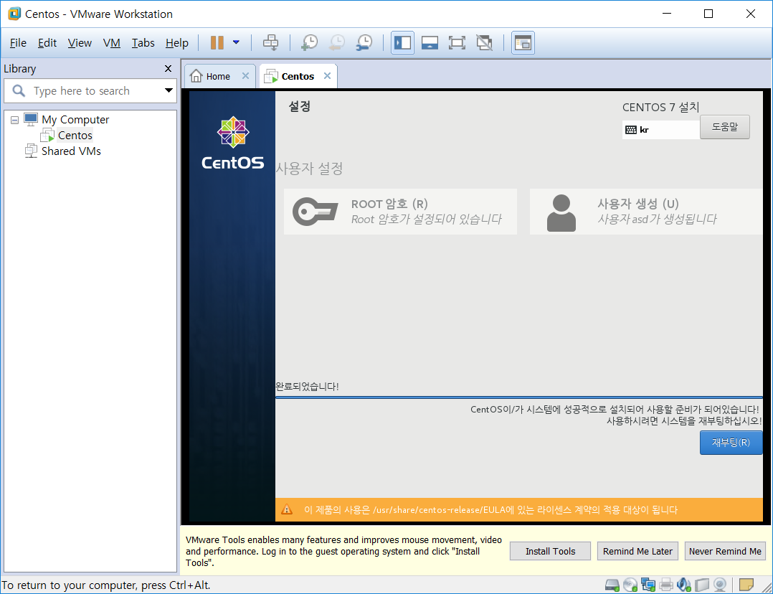
1-4 vmware로 Centos 다운받아보기
1 네트워크 실습

Slide 23
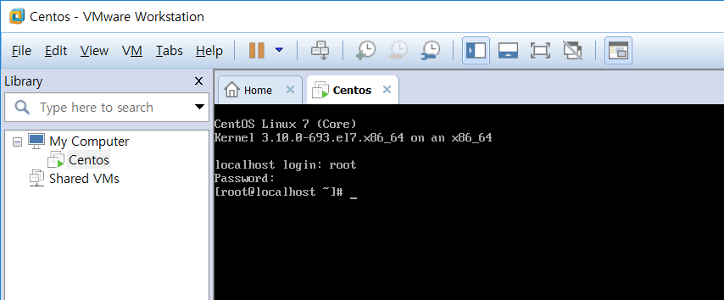
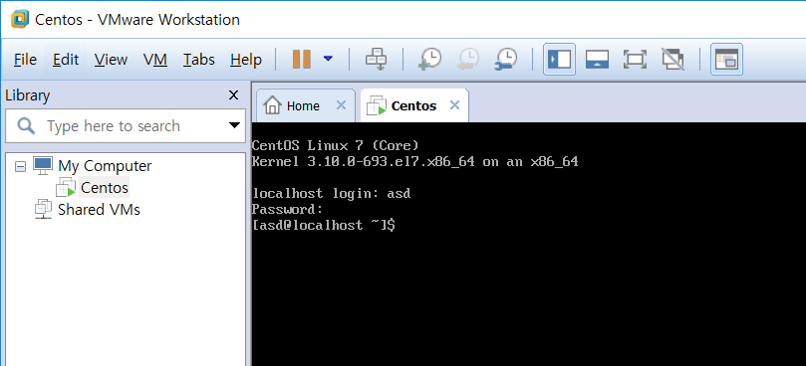
1-4 vmware로 Centos 다운받아보기
1 네트워크 실습
각각 루트계정과 일반(asd)
계정으로 로그인되어있다.

Slide 24
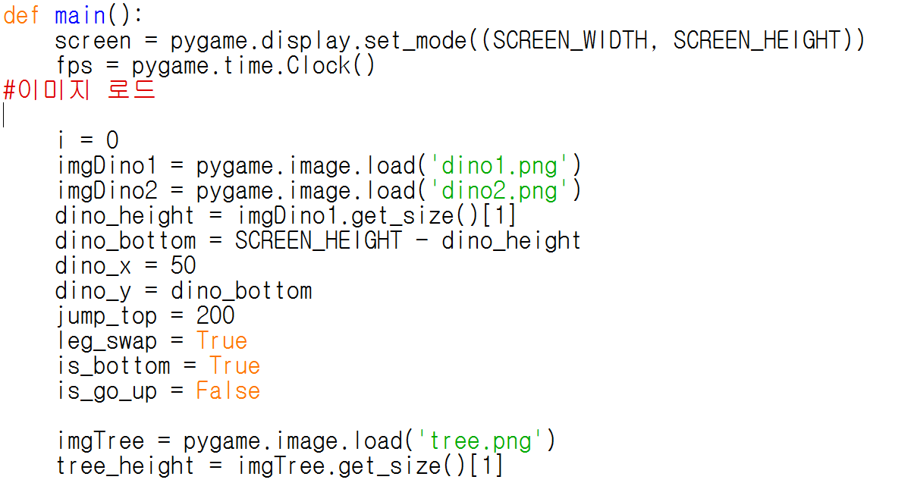
1-1 Python programming
2 간단한 프로그래밍
MiniGame
공룡게임
게임을 진행 할 때 움직이는 공룡의 사진을 불러오는 명령어

Slide 25
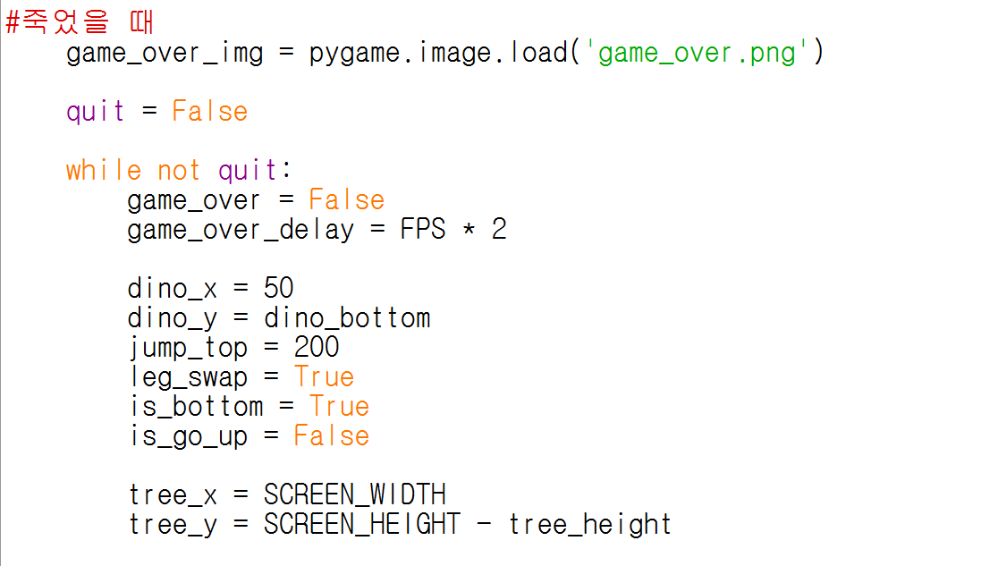
1-1 Python programming
2 간단한 프로그래밍
죽었을 때
공룡이 나무에 닿아 죽었을 때 명령어

Slide 26
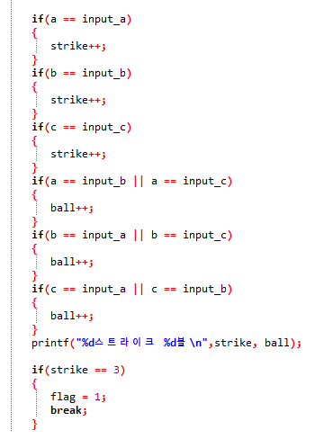
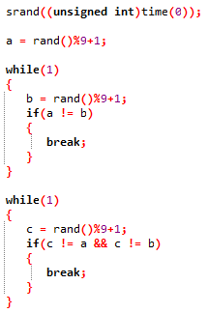
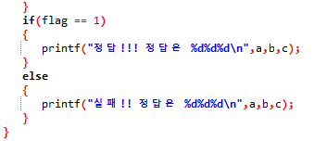
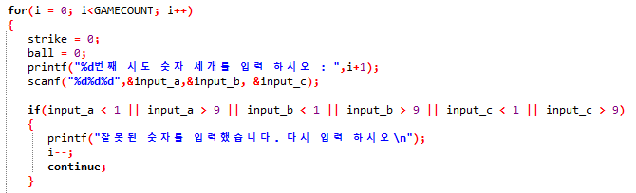
1-1 Python programming
2 간단한 프로그래밍
공을 맞힐 수 있는 기회
스트라이크 , 볼 출력
랜덤으로 숫자 부여
범위가 잘못 됐을 시 다시 입력
게임이 끝난 후 결과 출력

Slide 27
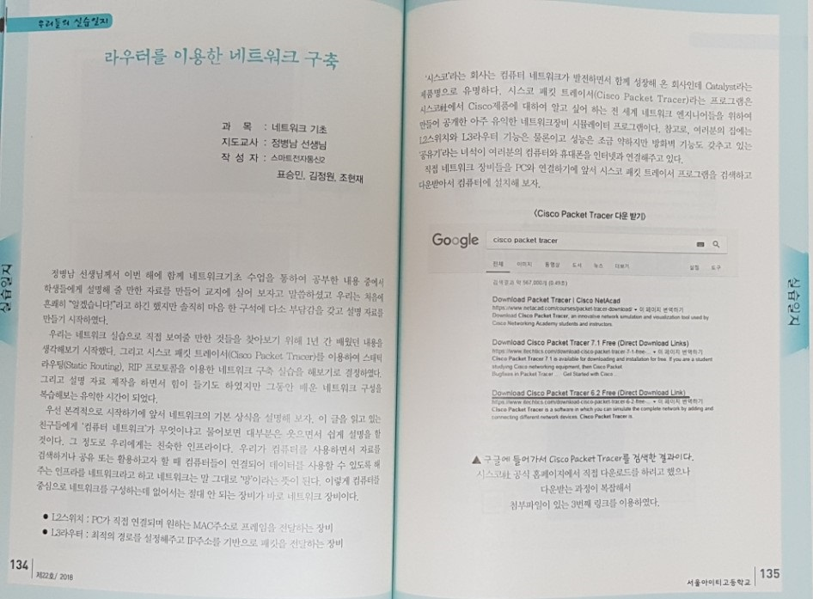

3 기타 사진들
3-1 서울아이티고등학교 2018 교지기고
Packet Tracer을 이용한 간단한 내용을 다뤘지만 모르는 학생들도 쉽게 이해할수 있는걸 목표로 만들었습니다. 그러다보니 134p - 146p 분량이 되었지만 친구가 실제로 보고 따라해보고 이해가 잘 된다고 하였을땐 무척이나 뿌듯하였습니다.

Slide 28



3-2 실제 사용된 실습장비들
3 기타 사진들
스위치, 라우터 구성 후
패치 패널, 라우터, 스위치
윈도우서버, 리눅스서버 ,방화벽,L3 스위치

Slide 29

4 앞으로 공부할 내용들
방화벽에 대해서
L3 스위치에 대해서
DB에 대해서
여러가지 프로토콜들에 대해서
리버싱,포렌식 등
C언어 및 Python
각종 OS에 대해서

